Slide 1
Сессияи 4
Машғулиятҳои гуруҳӣ: табдили буҷетҳои вазоратҳои соҳавӣ дар Тоҷикистон ба буҷетҳое, ки ба натиҷаҳо нигаронида шудаанд

Slide 2
Машғулият дар гурӯҳҳо: ҳадафҳои омӯзиш
Таҳияи шакли буҷетии ба натиҷаҳо нигаронидашуда барои истифодабарандагони калидии маблағҳои буҷетӣ:
Вазорати маориф ва илми ҶТ ,
Вазорати тандурустӣ ва ҳифзи иҷтимоӣ ,
Вазорати энергетика ва захираҳои об
Вазорати саноат ва технологиҳои нав
Баҳо додан ба раванд ва сабақ гирифтан аз дарсҳое, ки дар миқёси бештар васеъ метавон дар Тоҷикистон онро истифода бурд

Slide 3
Унсурҳои калидии буҷетҳои ба натиҷа нигаронидашуда :
Ҳадафҳои стратегӣ (натиҷаҳои дилхоҳ ва натиҷаҳои ниҳоӣ)
Барнома ва хидматҳое, ки бояд расонда шаванд
Фаъолият барои ноил шудан ба ҳадафҳои барномавӣ
Нишондиҳандаҳои самаранокӣ
Сармояҳои барномавӣ (молиявӣ ва инсонӣ)
Равандро мураккаб накунед!

Slide 4
Қадами 1: таҳияи ҳадафҳои стратегӣ барои вазорати муайяншуда
Ҳадафҳои стратегӣ: он чизест, ки истифодабарандаи буҷет саъй мекунад дар ояндаи дарозмудат ба манфиати Тоҷикистон ноил шавад (натиҷаҳои дилхоҳ/натиҷаҳои ниҳоии сармоягузориҳо буҷетӣ) .
Ҳадафҳои стратегӣ бояд бо авлавиятҳои Ҳукумат ва стратегияи соҳавӣ мувофиқат кунанд .
Вазоратҳои дахлдор метавонад як ё якчанд ҳадафи стратегӣ дошта бошанд .
Шарҳ ва муайянкунии ҳуҷҷатҳои стартегии Ҳукумат (ниг. ба Слайд 24, ки намунаҳои мувофиқ оварда шудаанд ва онҳоро бо назардошти заминаҳои Тоҷикистон бозбинӣ намоед)

Slide 5
Қадами 2: Муайянкунӣ ва руйхати тадбирҳои (барномаҳо) вазоратҳои дахлдоре, ки боиси пурра иҷрои ҳадафҳои стратегии баёншуда мегарданд
Тадбир (барнома) маҷмуи чорабиниҳои мушобеҳ ё хидматрасониҳоест, ки аз ҷониби истифодабарандаи буҷет барои ноил шуд ба ҳадафҳои амалӣ ва стратегӣ иҷро менамояд
Шумораи тадбирҳо/барномаҳо дар якҷоягӣ метавонад дар ноил шудан ба ҳадафҳои стратеги ҳиссагузор бошад

Slide 6
Қадами 3: муайянкунии нишондиҳандаҳои муфиди натиҷагирӣ
Нишодиҳандаҳои натиҷагирӣ бояд:
Натиҷаҳои ниҳоӣ ва миёнаро ва ҳамчунин самаранокии фаъолияти буҷетиро андозагирӣ намоянд
Бевосита (мустақиман) ба ҳадафҳои стратегӣ ё ҳадафҳои барномавии мушаххас алоқаманд бошанд
Як нишондиҳандародар марҳилаҳои вақти гуногун андозагирӣ намоянд
Аз истилоҳоти фаҳмо истифода кунанд
Ба роҳбарони барномаҳо барои боло бурдани натиҷагирии иҷрои барномаҳо маълумоти муфид пешниҳод намоянд

Slide 7
Шаклҳои нишондиҳандаҳои натиҷагирӣ
Натиҷаи ниҳоӣ
Чи гуна таъсир дорем?
То кадом андоза мо босамар будем?
Натиҷаи мобайнӣ
Мо чӣ кор кардем?
Чӣ истеҳсол ё иҷро шуд?
Самаранокӣ
Арзишаш чанд аст (барои воҳиди натиҷаи миёна)?

Slide 8
Нишондиҳандаҳои натиҷагирии ниҳоӣ
Таъсир ва самаранокии фаъолияти буҷетӣ ва натиҷаҳои онро баҳогузорӣ менамоянд
Муайян мекунанд, ки оё барнома ба ҳадаф мерасад ё на
Пешравиҳоро дар расидан ба натиҷаҳои эъломшуда андозагирӣ мекунанд (ниг. Слайди 24):
Сатҳи бемориҳои пешгиришаванда
Коэффитсиенти марг дар беморхонаҳо
Дараҷае, ки хатмкардагони мактабҳои миёна ба макотиби олӣ дохил мешаванд ё ба бозори меҳнат мебароянд
Notes:
Used to assess whether a programme is well managed.

Slide 9
Нишондиҳандаҳои натиҷагирии мобайнӣ
Он чиро андозагирӣ менамоянд, ки аз ҷониби вазоратҳои дахлдор иҷро ё тақдим шудааст
Мисолҳо:
Шумораи мизоҷони хидматрасонидашуда
Дарозии роҳи таъмиршуда
Шумораи эмгузарониҳо (воксинаҳои карда шуда)

Slide 10
Нишондиҳандаҳои самаранокӣ
Хароҷотро барои як воҳиди натиҷаи миёна андозагирӣ мекунад
Барои муқоиса намудани вариантҳои алтернативии хизматрасониҳо (масалан, чӣ мешавад, агар ин хизматрасониҳоро аз таъминотчии беруна фармоиш диҳем, ҷалби бахши хусусӣ) муфид аст.
Мисолҳо:
Хароҷот барои як хонанда (маъориф)
Хароҷоти як манфиатбардор (нафақа)
Хароҷоти як нафар мариз дар беморхона (тандурустӣ)

Slide 11
Намунаҳои нишондиҳандаҳои дигари самаранокӣ
Ба мавқеъ будан
Фоизи сафарҳое, ки қатораҳо дақиқан тибқи ҷадвал иҷро мекунанд
Вақти миёнаи зарурие, ки дар коркарди аризаи пешниҳодшуда барои гирифтани нафақапулӣ сарф шудааст
Шумораи миёнаи вақте, ки бемористон барои бемори мушаххас сарф мекунад.
Сифат
Қаноатмандии мизоҷон

Slide 12
Хусусиятҳои нишондиҳандаҳои муфиди натиҷагирӣ
Ба маврид ҳастанд. Ҷанбаҳои дурусти ба кор алоқамандро андозагирӣ менамоянд
Қобили санҷидан ҳастанд. Онҳоро метавон мустақилона санҷид
Дастрасанд. Сарчашмаҳо барои андозигирӣ мавҷуданд
Нишондиҳандаҳои мувафаққият/нокомиро ба даст медароранд
Ҳамаҷонибаанд. Тамоми ҷанбаҳои натиҷагириро фаро мегиранд
Масъулияти ҳисоботпазириро муайян мекунанд. Мустақиман ба натиҷагирии барномавӣ тааллуқ доранд
Холисона ва беғаразонаанд

Slide 13
Нишондиҳандаҳои натиҷагирӣ: мулоҳизоти ниҳоӣ
Нишондиҳандаҳои хуби натиҷагирӣ ба Ҳукумат имконияти ворид намудани дигаргуниҳо ва назорат аз болои онро медиҳад, ки оё ин тағйирот кори муассиса, шуъба ё барномаи муайянро беҳтар мекунад, яъне сифати зандагии истеъмолкунанда-мизоҷро беҳтар мекунад ё на.
Се нишодиҳандаи умдаи натиҷагирӣ: Чи қадар корҳоро ба анҷом расонидем? То кадом андоза хуб иҷро намудем? Аз ин кор оё ҳоли касе беҳтар шуд?
Нишондиҳандиҳандаҳои самаранокии бештар муҳим онҳое ҳастанд, ки ба мо мегуянд, ки дар натиҷаи ин хидматрасонҳо ҳоли истеъмолкунанда ё мизоҷони мо беҳтар шуд. Дар ҷойи дуюм он нишодиҳандаҳое ҳастанд, ки ба мо дар бораи он мегуянд, ки хидматрасонӣ ё фаъолият хуб иҷро шуд. Нишондиҳандаҳои нисбатан аҳамияти пастар дошта он нишондиҳандаҳое ҳастанд, ки дар бораи иҷроиши намуд ва ҳаҷми кор маълумот медиҳанд.

Slide 14
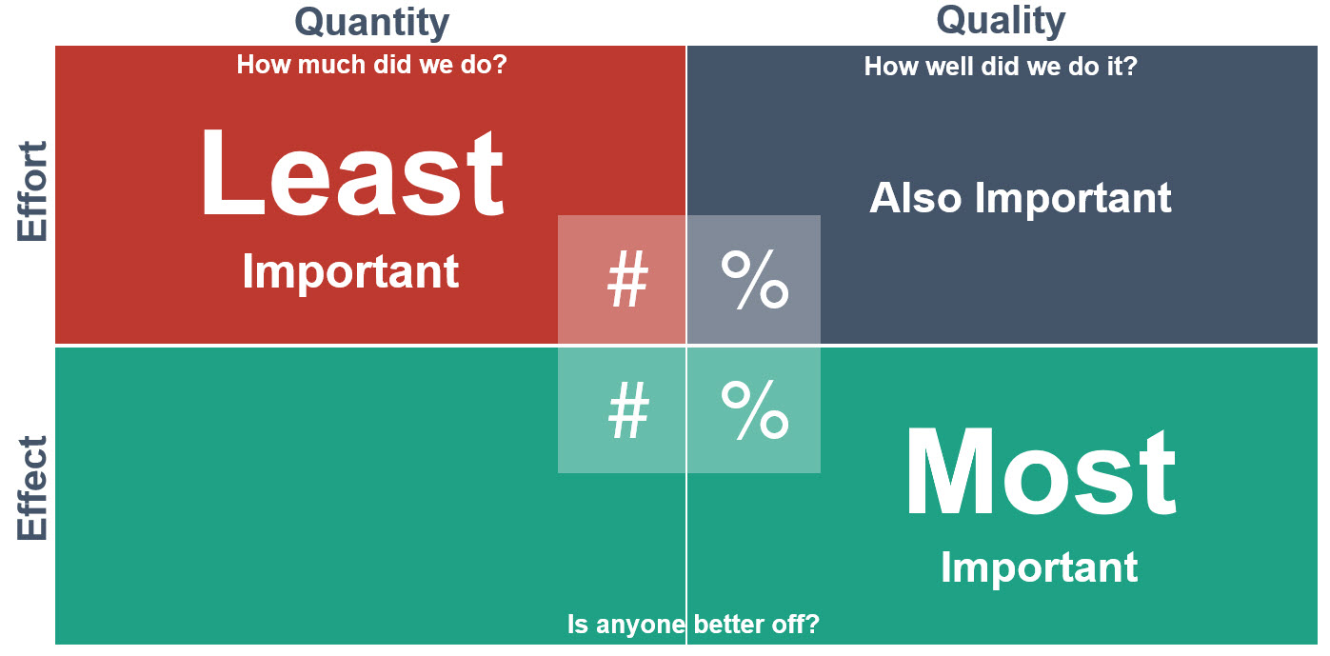
Нишондиҳандаҳои натиҷагирӣ : Чи муҳим аст?
Нишондиҳандаҳои бештар муҳими самранокӣ онҳое ҳастанд, ки ба мо дар бораи он мегуянд, ки истеъмолкунанда ё мизоҷ дар натиҷаи ин хидматрасониҳо манфиати зиёдтар мегиранд («натиҷаҳои мизоҷон», чоркунҷаҳои чап ва рости поён ). Дар ҷой дувум тадбирҳое ҳастанд, ки ба мо мегуянд, ки оё хидматрасониҳои мазкур хуб иҷро мешаванд ё на. (чоркунҷаи тарфи рост аз боло). Бо аҳамияти камтар онҳое ҳастанд, ки ба мо мегуянд, ки чи ва чи тавр кор мекунем

Slide 15
Қадами 4: Тақсимоти дороиҳо барои чорабиниҳои/барномаҳои мушаххас(буҷети барои соли 2016 қабулшуда)
Нархи корҳое, ки Вазорат анҷом медиҳад
Сармояҳое, ки барои тамоми чорабиниҳо заруранд ва барои ноил шудани вазорати дахлдор ба ҳадафҳои стратегӣ(ё барномаҳои мушаххас/ҳадафҳои корӣ) мусоидат менамоянд.
Хароҷот бояд сармояҳои инсонӣ ва молиявиро фаро гирад
Ҳангоми табақабандии иқтисодӣ( барои ҳадафҳои ин машғулият ҳатмӣ нест)
Муайян намудани ҳайати кормандони барои ҳар барнома ҷудошуда

Slide 16
Буҷети намуна, ки ба натиҷаҳо нигаронида шудааст, барои Вазорати ___________________________________
Натиҷаҳои ниҳоии тарҳрезишуда:
натиҷаи 1:
натиҷаи 2:
:
:
Барномаҳо(тадбирҳо)-и тарҳрезишуда:
Хароҷотҳое, ки ба барнома марбутанд:
Ин намунаи одии буҷетсозиест барои кор дар гуруҳ, ки ба натиҷа нигаронида шудааст
Барои сохтани буҷети ба натиҷаҳо нигаронидашуда ҳамеша ба он 4 соли оддӣ муроҷиат намоед
 | Чораӣинии барномавӣ(фаъолият) ) | Буҷет барои соли 2017 (бо млн .Евро) | Буҷет барои соли 2018 (бо млн .Евро) | Буҷет барои соли 2019 (бо млн .Евро) | Буҷет барои соли 2020 (бо млн .Евро) | Буҷет барои соли 2021 (бо млн .Евро) | Сармояи умумӣ барои тамоми муддати фаъолияти барнома
1.
2.
3.
4.
 | Маҷмуи хароҷоти солонаи барнома
Ҳадафҳои натиҷанокӣ:
 | Натиҷаи ниҳоӣ:
 | Натиҷаи миёна:

Slide 17
Кадом сабақҳоро (дарсҳо) мо метавонем гирифт?
Ҳангоми таҳияи буҷети ба натиҷаҳо нигаронидашуда мушкилтарин кор чи буд?
Ҳангоми таҳияи буҷети ба натиҷаҳо нигаронидашуда кадом ҷанба осонтарин буд ?
Бартарияти буҷетбандии ба натиҷаҳо нигаронидашуда дар чист ва чи гуна ин таҷрибаро метавон дар Тоҷикистон татбиқ намуд ?
Дар сатҳи вазорати давлатии мушаххас
Дар сатҳи кишвар

Slide 18
Ҳадафи ниҳоии машғулият : нуқтаи эҳтимолии вуруд барои таҳлил ва корҳо доир ба пешбурд ва ҳимоят аз ҷанбаҳои мазкур .
Сохтани буҷети моделие, ки ба натиҷаҳо нигаронида шудааст(барои вазорати соҳавӣ) метавонад ба сифати нуқтаи оғоз дар кори шумо дар мавриди таҳлил ва пешбурди масъалаҳои мазкур бошад
Он метавонад боиси тағйирот дар ду сатҳ гардад :
Барои ба Вазорати молия нишон додани он, ки роҳи ягонаи муносиб дар қабули қарорҳо оид ба тақсимоти маблағҳои буҷет иборат аз он аст,ки байни тасмимҳо доир ба хароҷот ва натиҷаҳои дилхоҳ алоқаманди дақиқ ва возеҳ таъмин карда шавад
Таҳкими кор оид ба азнавтақсимкунии/ афзоиши маблағҳои буҷетӣ дар сатҳи вазорати дахлдор(истифодабарандаи буҷет)

